Slide 1
Особенности образовательной деятельности МБОУ «С (К)ОШ № 72 г. Челябинска»
в условиях дистанционного обучения с применением электронных ресурсов
Хомутова Ольга Михайловна,
учитель русского языка
МБОУ «С (К)ОШ № 72 г. Челябинска»

Slide 2
Очные занятия с применением дистанционных технологий
Индивидуальные дистанционные занятия
Групповые дистанционные занятия
Занятия с дистанционным включением обучающегося с ограниченными возможностями здоровья в деятельность класса
Самостоятельные занятия с тьюторским сопровождением на основе размещенного на специализированных ресурсах электронного образовательного контента и средств связи

Slide 3




Slide 4





Slide 6
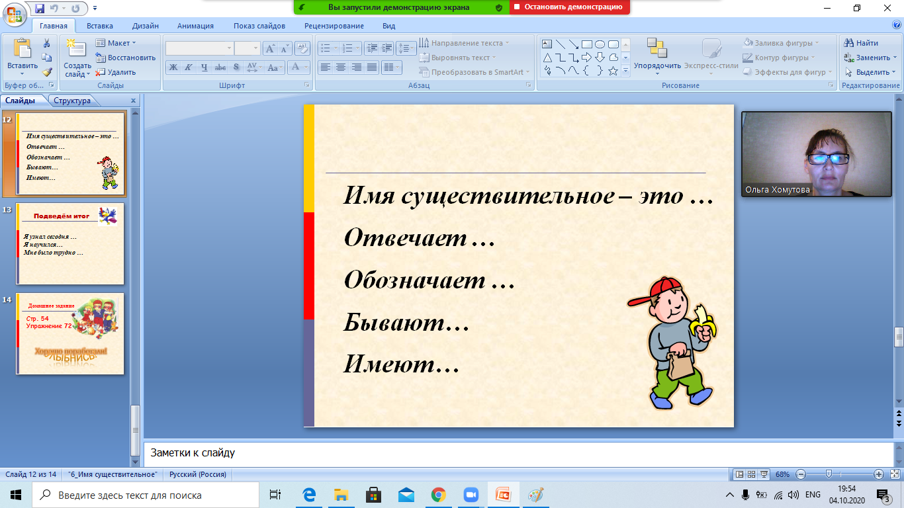

Slide 7
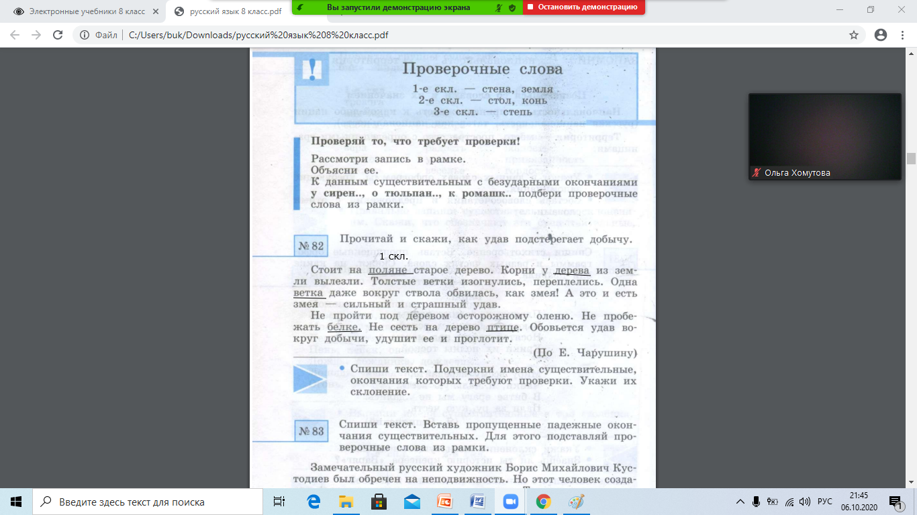

Slide 8
Проблемы дистанционного обучения
отсутствие технических средств у обучающихся (ПК, ноутбуков, планшетов)
недостаточное владение навыками работы компьютером обучающихся и их родителей
методические особенности при подготовке к уроку и поборе материала
психоэмоциональные особенности детей
отвлекающие факторы домашней обстановки
несоблюдение этики сетевого общения и правил поведения во время он-лайн урока

Slide 9
Google-формы как ресурс для дистанционного контроля знаний

Slide 10
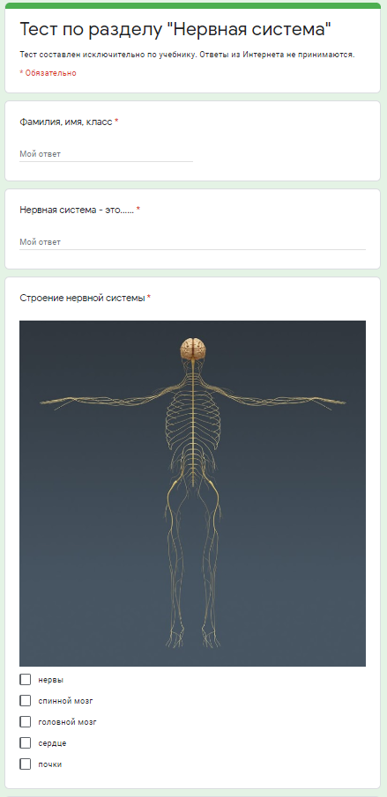
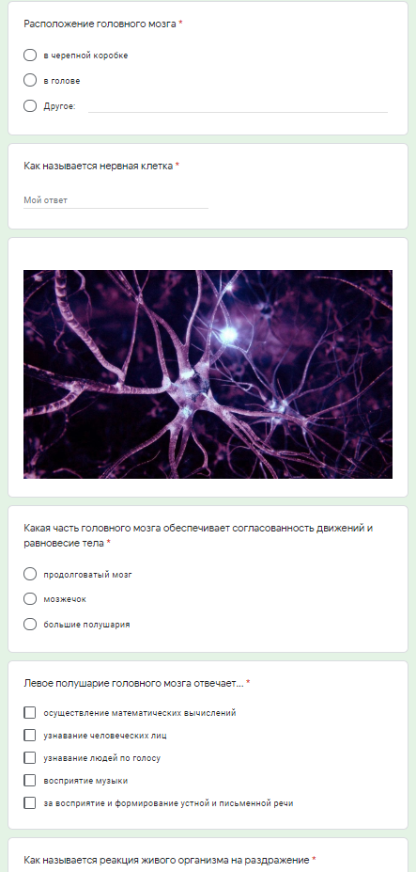

Slide 11
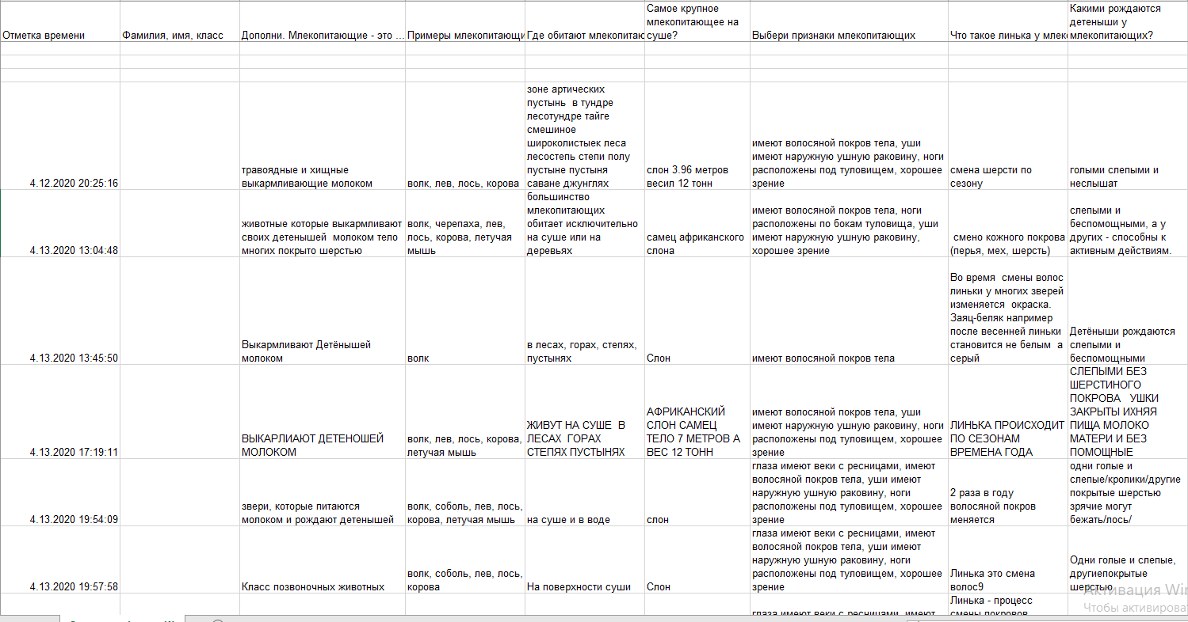
Сводная ведомость

Slide 12
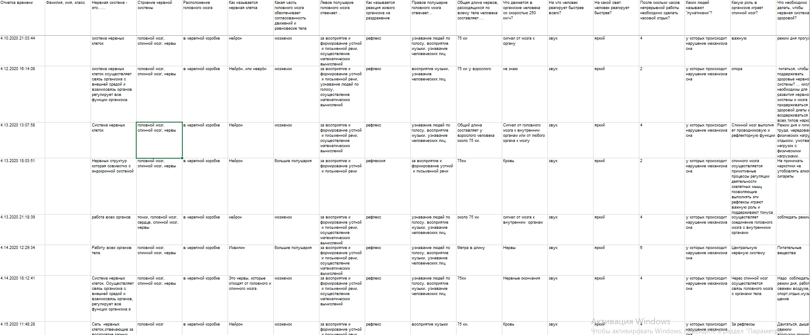
Сводная ведомость

Slide 13
Преимущества google-форм
лаконичный дизайн анкеты (теста), не отвлекающий внимания
возможность познакомиться сразу со всеми вопросами и определиться с порядком ответов
простота в использовании, без перелистывания ответов
самостоятельное определение времени входа в анкету (тест) в рамках предложенного периода
возможность использования на любых устройствах с доступом в Интернет, без дополнительного скачивания приложений и т.п.
возможность работать без ограничения времени
возможность вставки иллюстраций

Slide 14
Недостатки использования google-форм
педагог не может отследить, кто именно заполнял анкету (тест), возможно, помогали родители
у обучающегося есть возможность пользоваться любой информацией для выполнения теста, а не только имеющимися знаниями
неограниченное время работы в тесте может сработать на увеличение ошибочности ответов
у обучающихся вызывает трудность использования такого рода ресурсов, приемами работы на ПК, клавиатуре, телефоне, планшете

Slide 15
Приёмы использования дистанционных образовательных технологий в работе с обучающимися с умеренной и тяжёлой умственной отсталостью

Slide 16
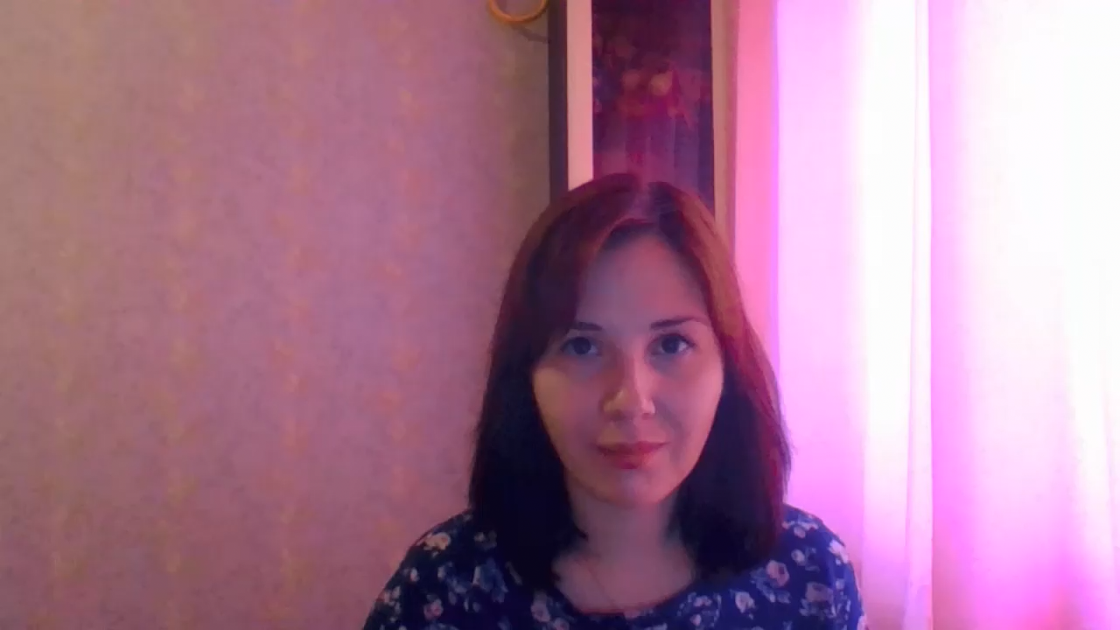

Slide 17
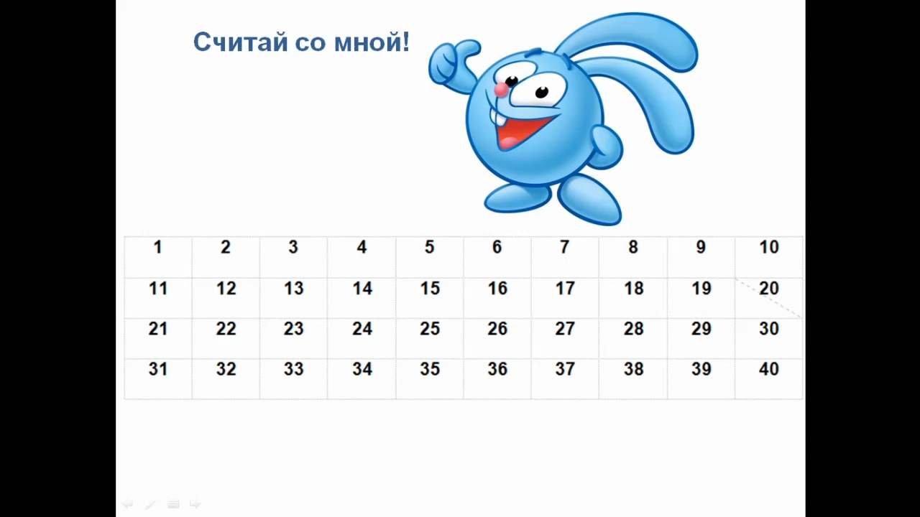

Slide 18
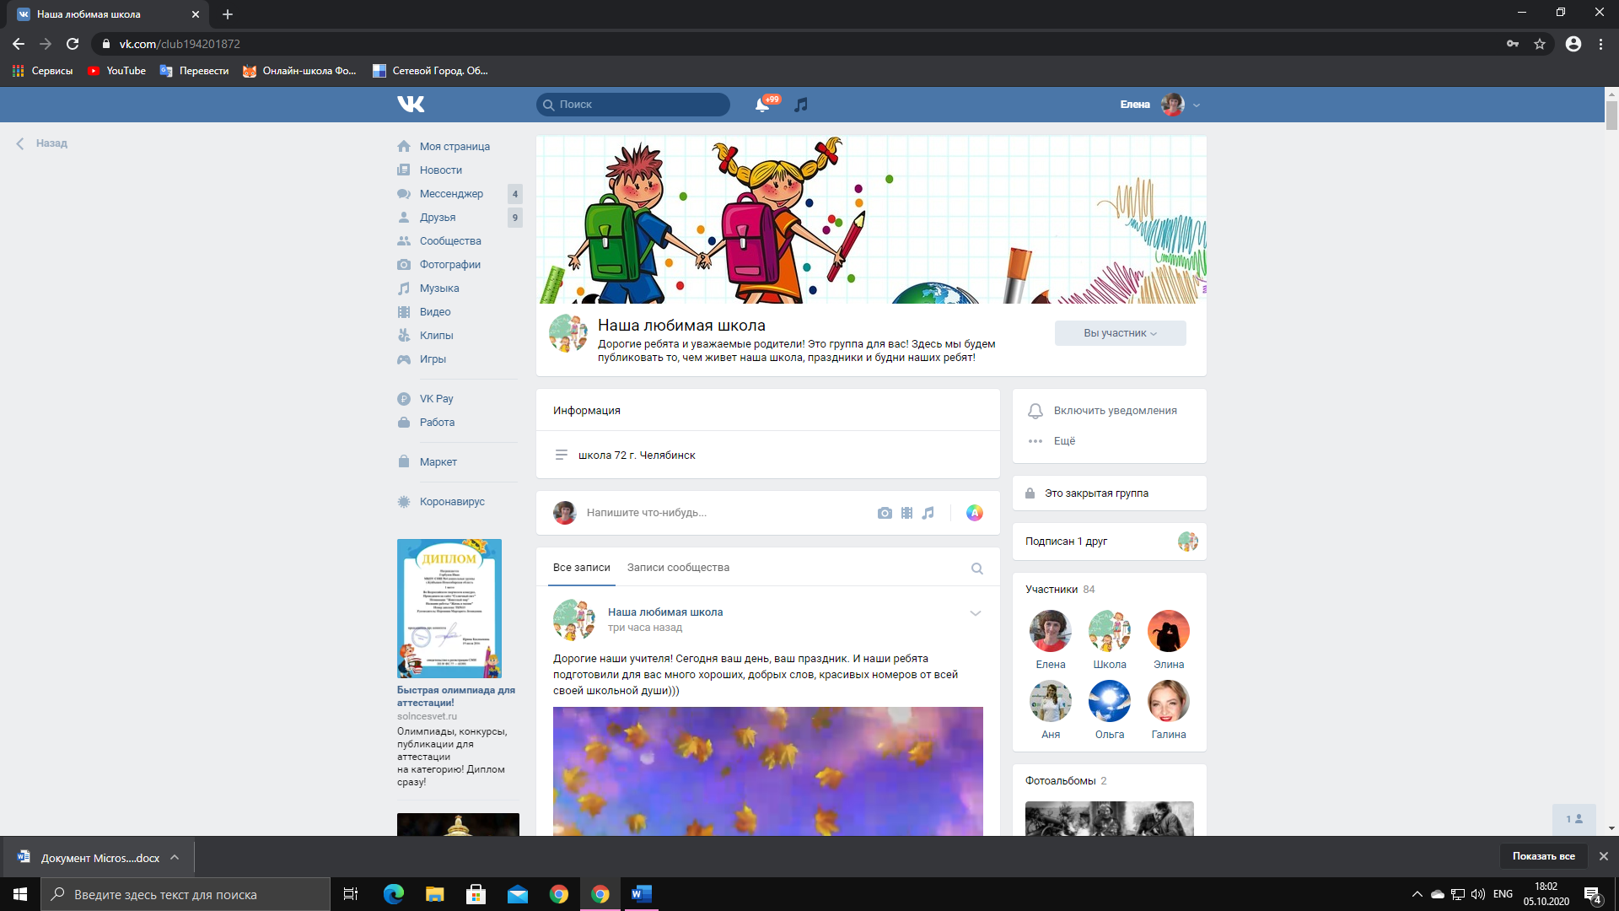

Slide 19
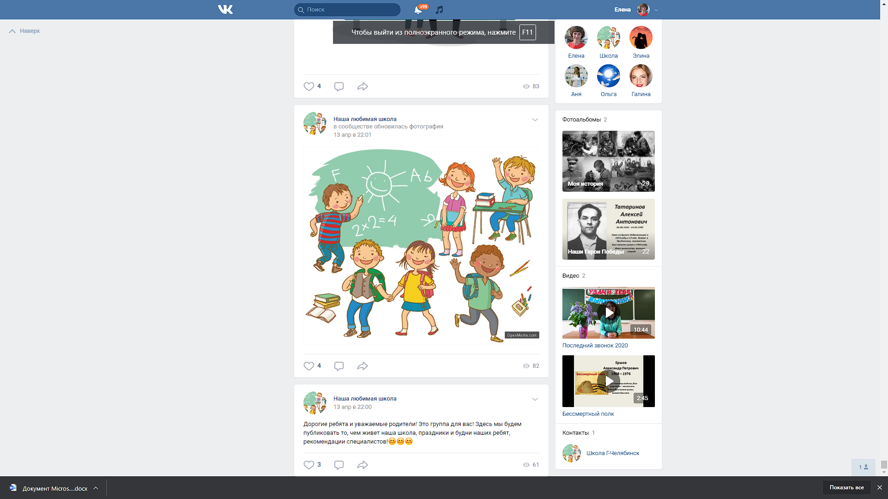

Slide 20
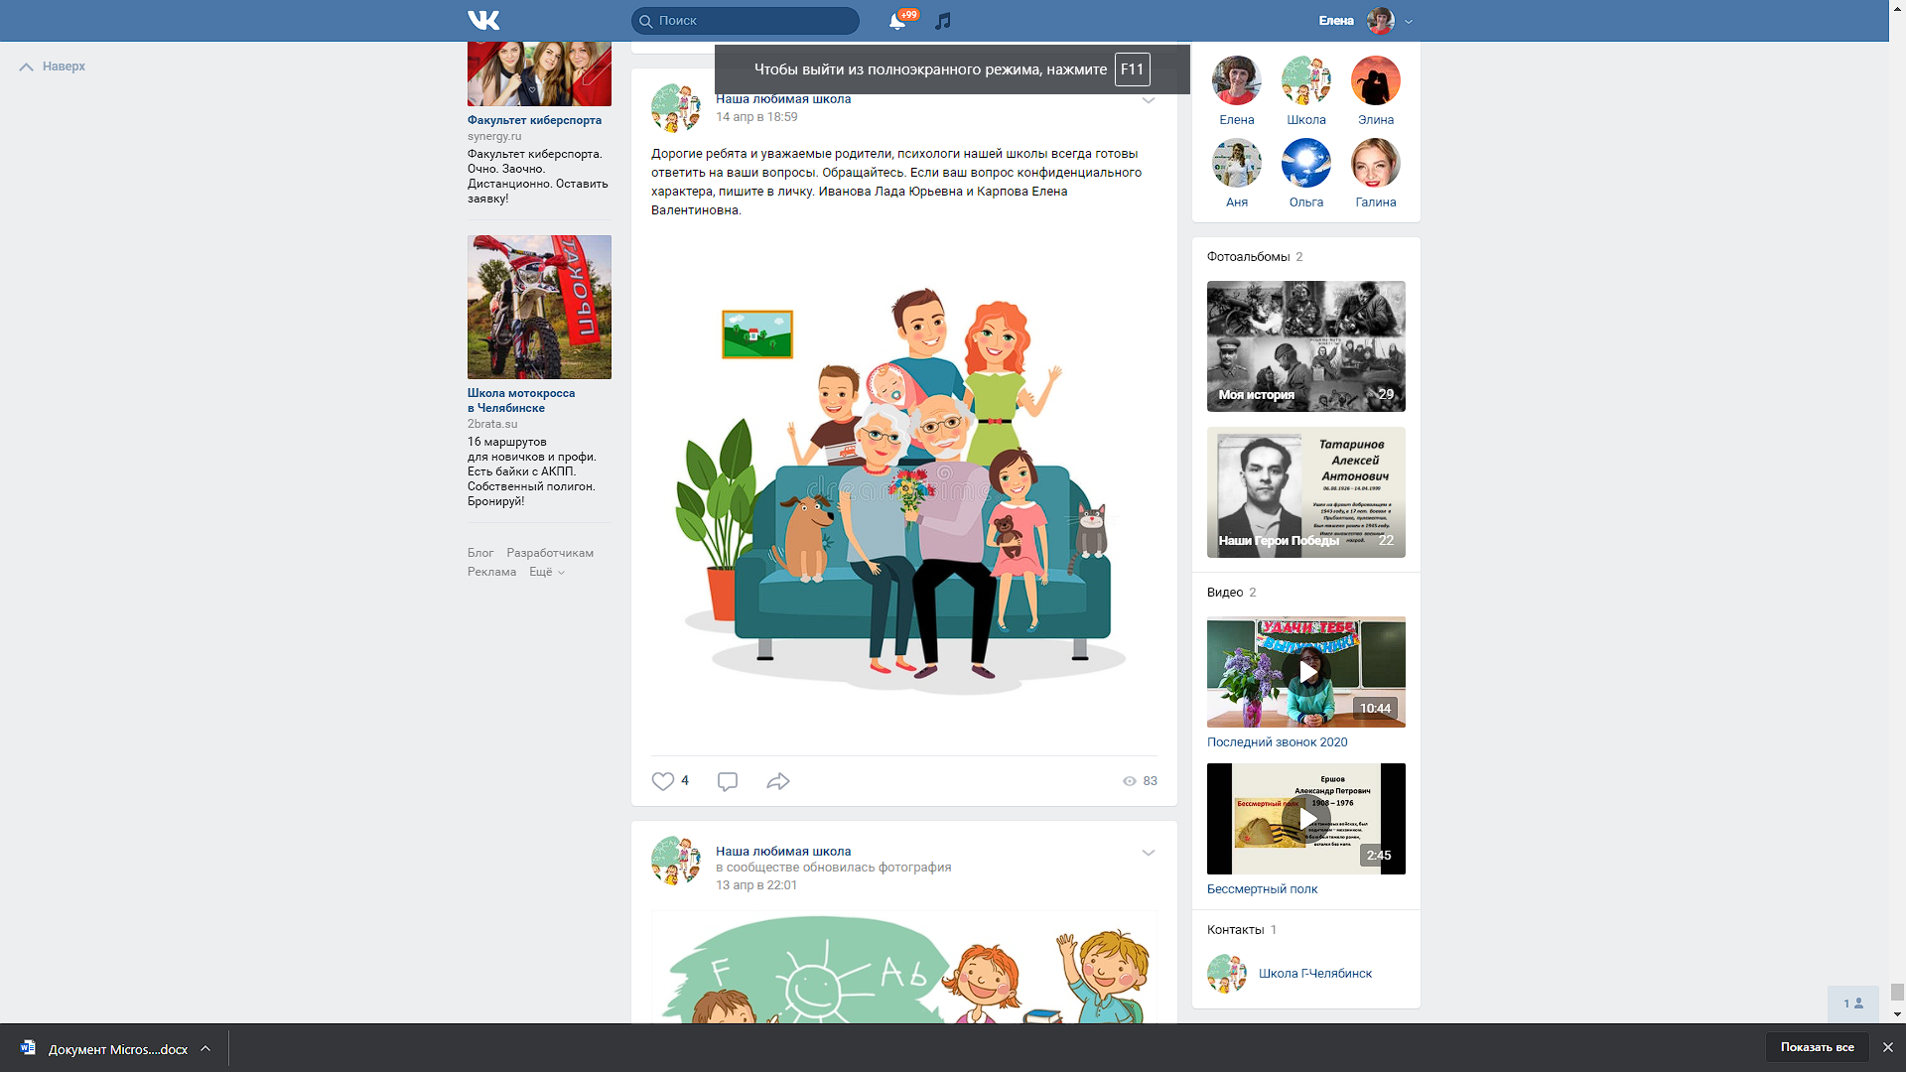

Slide 21
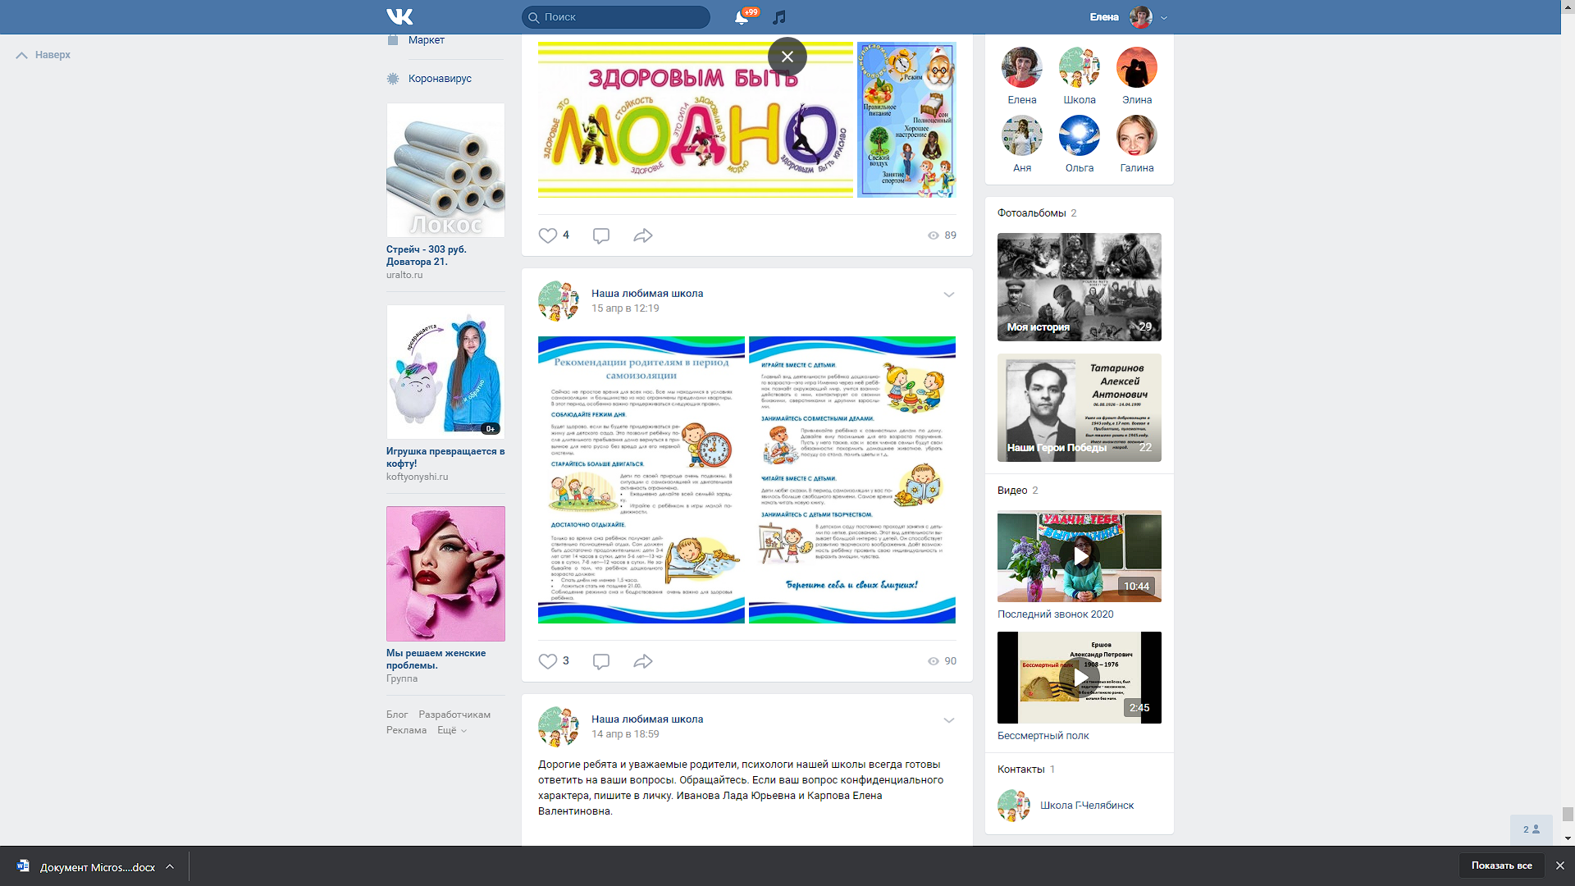

Slide 22
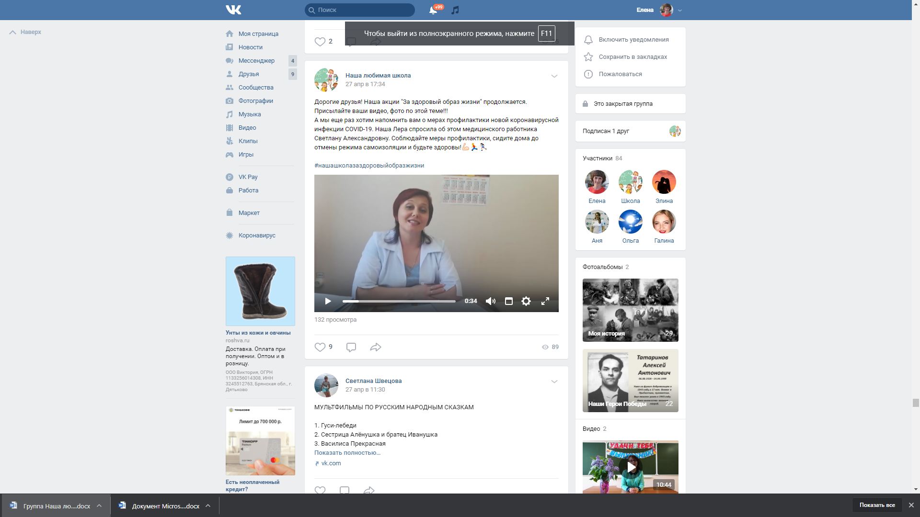

Slide 23
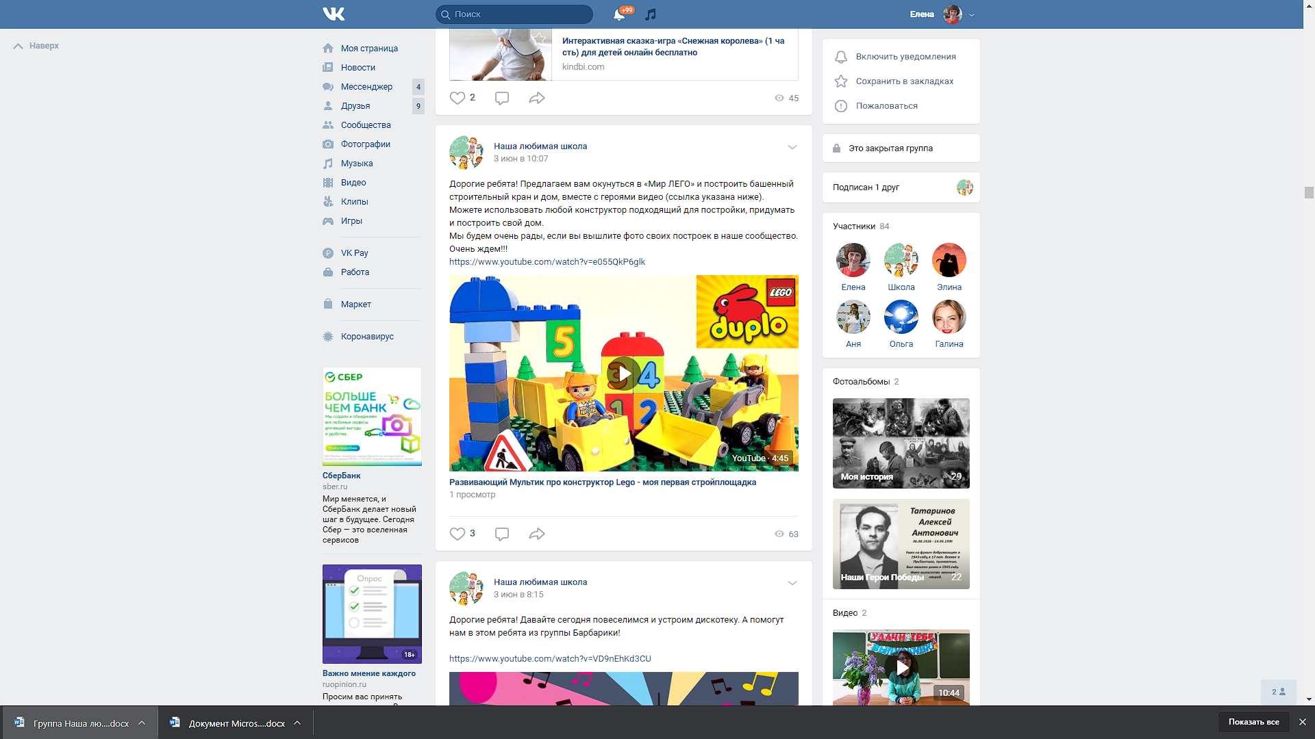

Slide 24
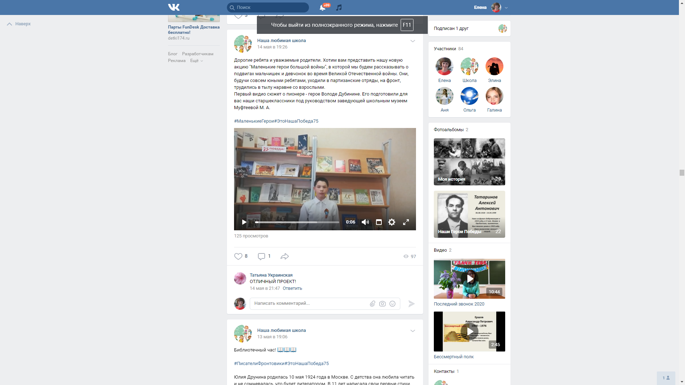

Slide 25
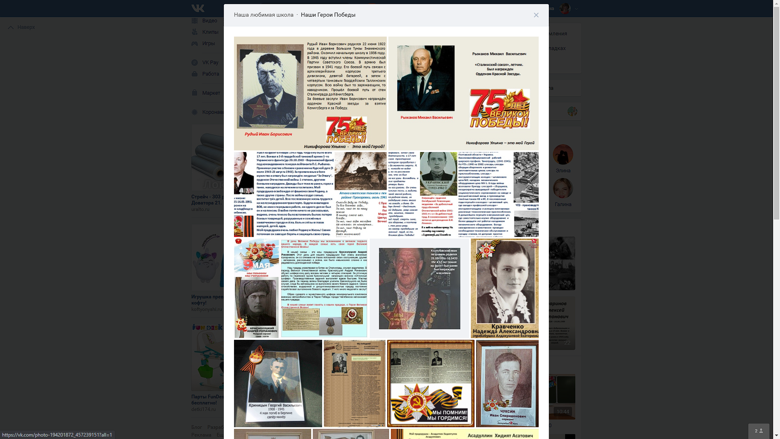

Slide 26
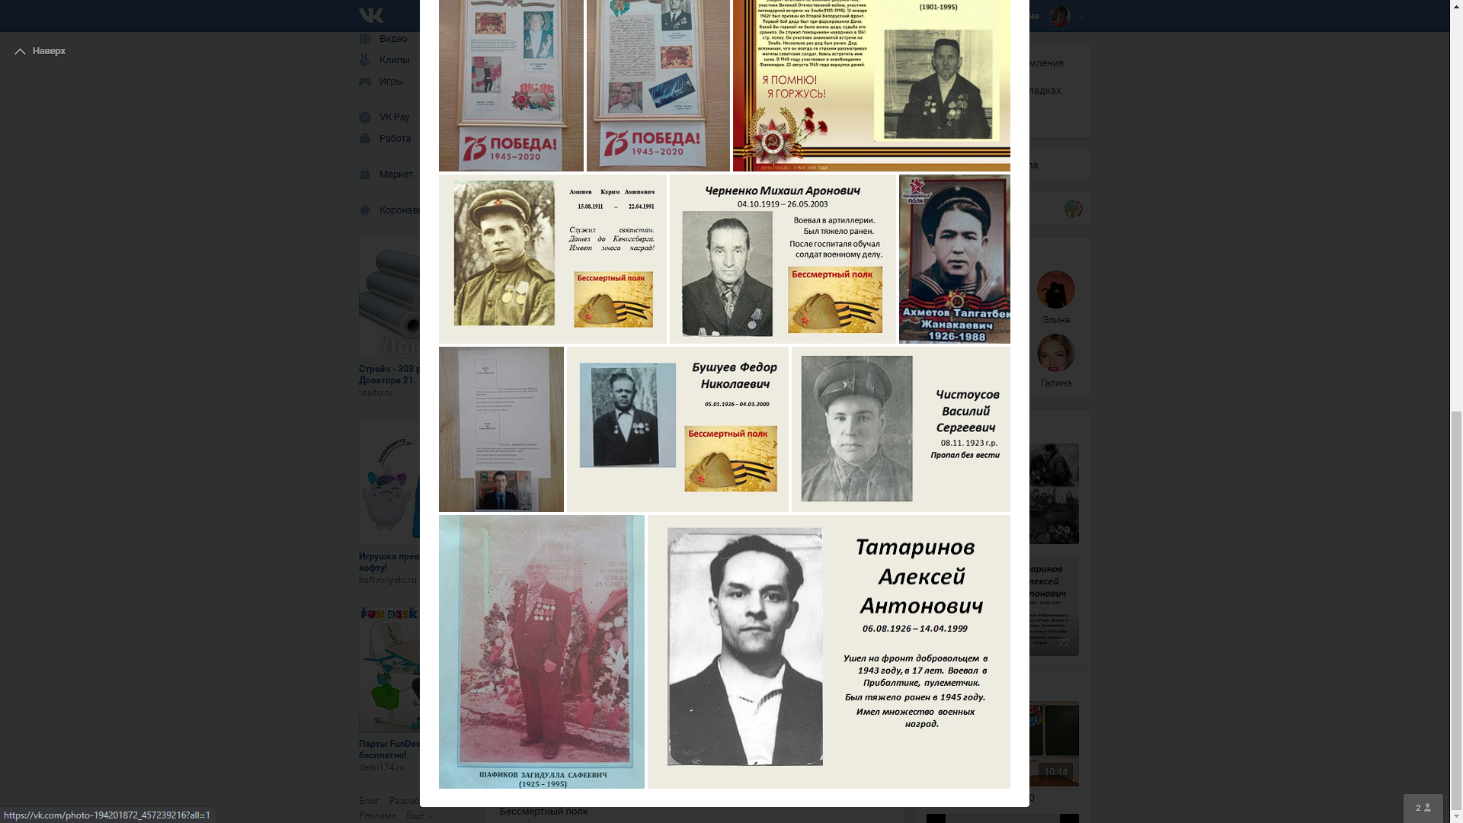

Slide 27


